Slide 1


HOẠT ĐỘNG KHỞI ĐỘNG
? Nêu tên các quyển sách của bộ môn toán 6 mà em có?
S
Sách giáo khoa
Sách bài tập
Sách tham khảo
…………….

Slide 2
TIẾT 1- Bài 1: TẬP HỢP
Nội dung bài học
Tập hợp và phần tử của tập hợp
Mô tả một tập hợp

Slide 3
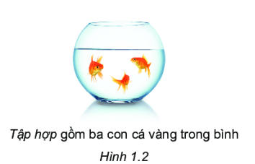

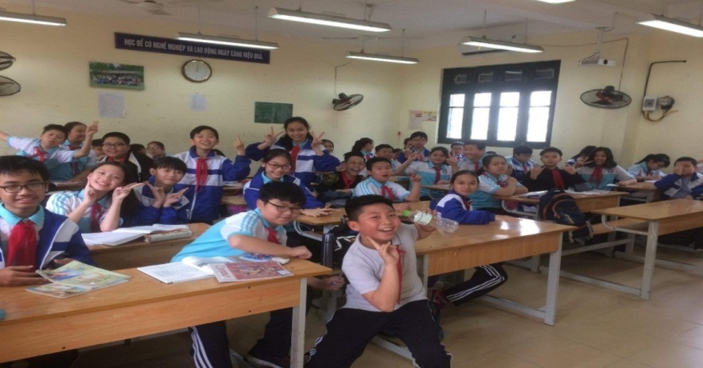
Tập hợp học sinh lớp 6a2
Hoạt động cặp đôi: Tìm các ví dụ tương tự về tập hợp trong đời sống?

Slide 4
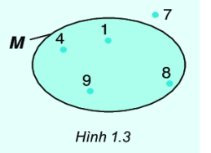
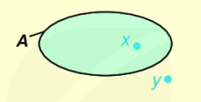
x là phần tử của tập A kí hiệu là x A
y không là phần tử của tập A kí hiệu là y A
- Kí hiệu tập hợp bằng chữ cái in hoa như : A,B,C,...
A={ ; ; } (với các số)
A={ ; ; } ( với các chữ,từ,dấu...)
*Chú ý: Khi x thuộc A ta còn nói “ x nằm trong A” , hay “ A chứa x”

Slide 5
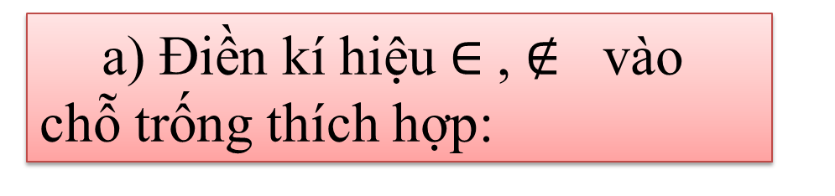
Phiếu học tập số 1:
a) Điền kí hiệu$∈$ , $∉$ vào chỗ trống thích hợp:
4 .... A; 7.... A ; 5.... A; 6 ....A
2; 4; 5
b) Các phần tử nằm trong A gồm các số:................
A không chứa các phần tử .............................
c) Người ta đặt tên tập hợp bằng ...........................
6; 7
chữ cái in hoa.
Luyện tập 1:
Gọi B là tập hợp các bạn tổ trưởng trong lớp em.
Em hãy chỉ ra một bạn thuộc tập B và một bạn không thuộc tập B.

Slide 6
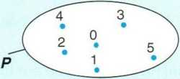
Hình 1.4. Tập hợp P
Cách 1. Liệt kê các phần tử của tập hợp, tức là viết các phần tử của tập hợp trong dấu ngoặc { } theo thứ tự tuỳ ý nhưng mỗi phần tử chỉ được viết một lần.
Ví dụ, với tập P gồm các số 0: 1: 2; 3: 4; 5 ở Hình 1.4, ta viết:
P={0; 1;2; 3; 4; 5}.
Cách 2. Nêu dấu hiệu đặc trưng cho các phần tử của tập hợp
Ví dụ, với tập P (xem H.1.4) ta cũng có thể viết:
P = {n | n là số tự nhiên nhỏ hơn 6}.

Slide 7
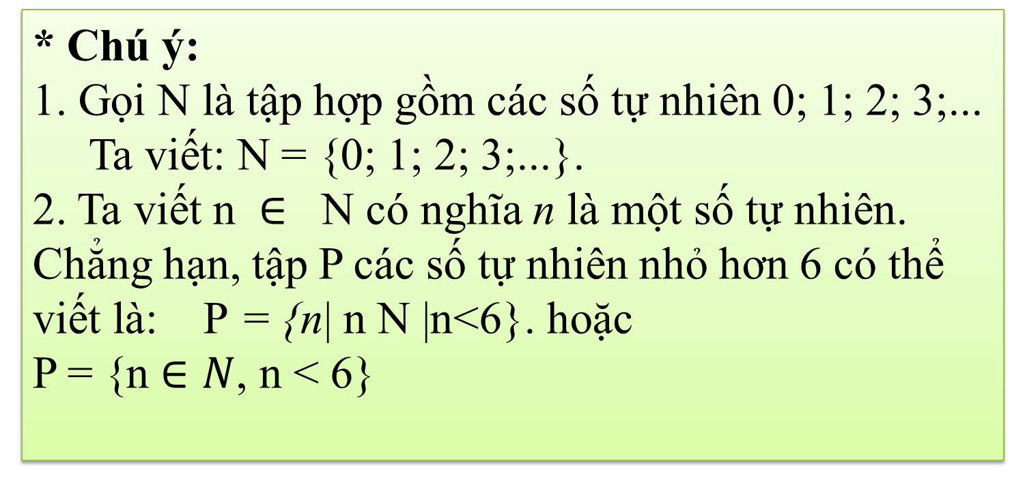
* Chú ý:
1. Gọi N là tập hợp gồm các số tự nhiên 0; 1; 2; 3;...
Ta viết: N = {0; 1; 2; 3;...}.
2. Ta viết n $∈$ N có nghĩa n là một số tự nhiên. Chẳng hạn, tập P các số tự nhiên nhỏ hơn 6 có thể viết là: P = {n| n N |n<6}. hoặc
P = {n $∈N$, n < 6}
3. Ta còn dùng kí hiệu N* để chỉ tập hợp các số tự nhiên khác 0, nghĩa là
N* = {1; 2; 3;...}.

Slide 8
Phiếu học tập số 2:
1 - Khi mô tả tập hợp L các chữ cái trong từ NHA TRANG bằng cách liệt kê các phần tử, bạn Nam viêt:
L = {N; H; A; T; R; A; N; G}.
Theo em, bạn Nam viết đúng hay sai? Nếu sai hãy sửa lại cho đúng.
2 - Viết tập hợp K các số tự nhiên nhỏ hơn 7 (theo hai cách)
ĐÁP ÁN
1 - Bạn Nam viết sai, vì phần tử N và A lặp lại 2 lần.
Sửa lại: L= {N; H; A; T; R; G}.
2 - Viết tập hợp K các số tự nhiên nhỏ hơn 7 (theo hai cách)
K ={0; 1;2; 3; 4; 5; 6}.
K = {n
N | n< 7}.

Slide 9
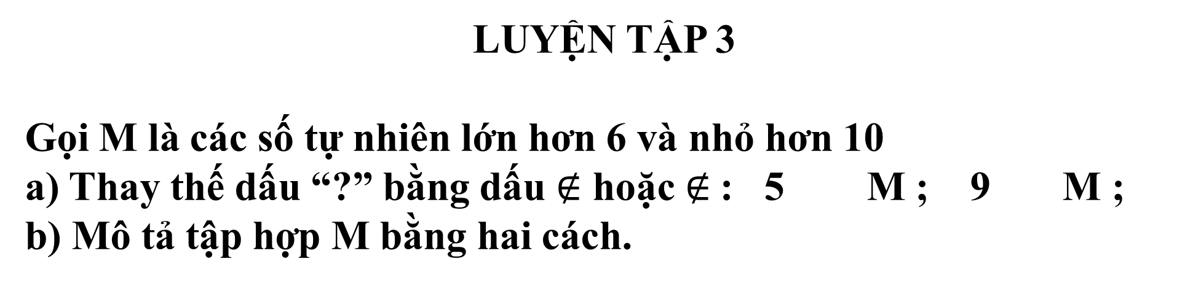

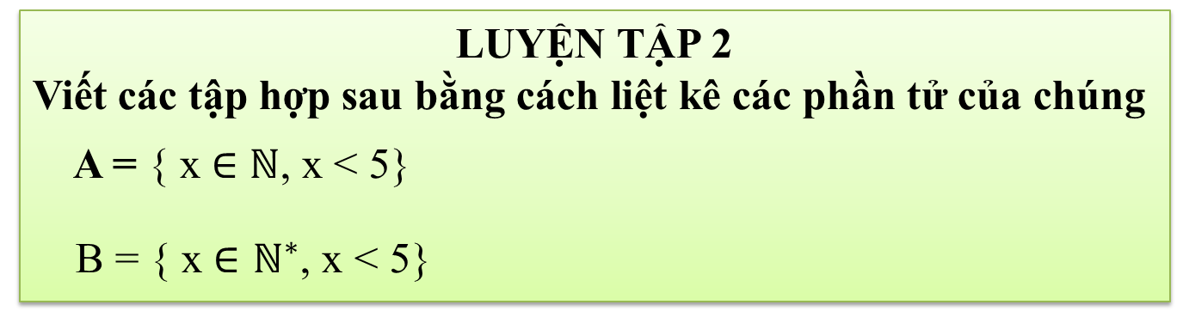
LUYỆN TẬP 2
Viết các tập hợp sau bằng cách liệt kê các phần tử của chúng
A = { x $∈$ $ℕ$, x < 5}
B = { x $∈ℕ^{∗}$, x < 5}
?

Slide 10
HƯỚNG DẪN HỌC Ở NHÀ
*) -Biết lấy ví dụ về tập hợp
- Nắm được hai cách viết tập hợp.
- Vận dụng hoàn thành các bài tập: 1.31-SGK-tr20; bài 1.4 và 1.5- SGKtr8.
*)Xem trước “§ 2: Cách ghi số tự nhiên” và làm bài tập sau:
1. Cho số 32 567
Số 5 nằm ở hàng nào và có giá trị bằng bao nhiêu?
Viết số đó thành tổng các giá trị chữ số của nó?
2. Viết các số 18, 24 bằng số La Mã.

